Slide 1
SCHAKELDAGEN
IPLO komt naar je toe
8 oktober 2026 Apeldoorn

Slide 2
Kennismaken met het DSO en het Omgevingsloket

Slide 3
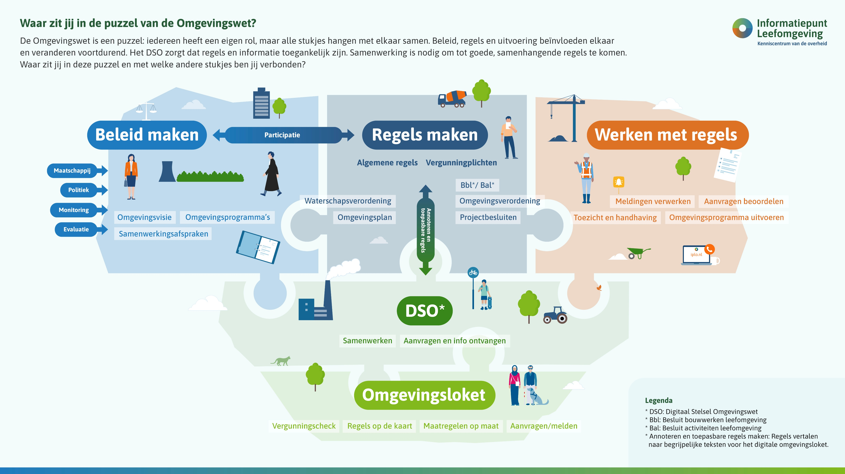
Waar zit jij in de puzzel van de Omgevingswet
Notes:
DSO is verbonden met alle onderdelen.

Slide 4

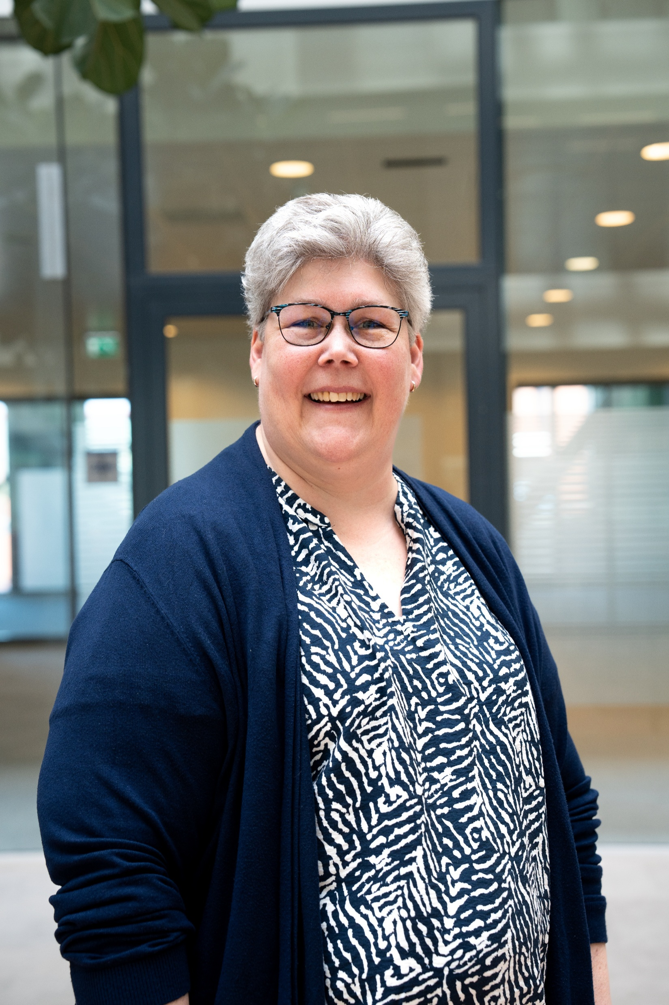
Even voorstellen...
Sophie van Dijk
Nanda Overwater
Notes:
IPLO – vakgroep DSO – ondersteunen van verschillende doelgroepen bij werken met DSO en Omgevingsloket

Slide 5
Op de agenda
Inhoud van deze sessie
Wat is het DSO?
Het Omgevingsloket en andere onderdelen van het DSO
Plannen publiceren, toepasbare regels maken en aanvragen ontvangen
Ontwikkeling van het DSO
Hulp en ondersteuning

Slide 6





Even voorstellen...
Wie zit er in de zaal?
Meer dan 1 jaar ervaring
Meer dan 6 maanden ervaring
Meer dan 3 maanden ervaring
Notes:
Iedereen staan. Ga zitten als je…… Daarna handen voor organisaties…

Slide 7

Wat is het DSO?
Het Digitaal Stelsel Omgevingswet ondersteunt uitvoering van de Omgevingswet
Notes:
Het Digitaal Stelsel Omgevingswet ondersteunt uitvoering van de Omgevingswet. Maar wat betekent dat precies?

Slide 8

Wat is het DSO?
In Nederland maken we regels voor een
gezonde, veilige en prettige leefomgeving
Notes:
Voor een gezonde, veilige en prettige leefomgeving hebben we in Nederland veel regels. Van veel verschillende overheden.

Slide 9
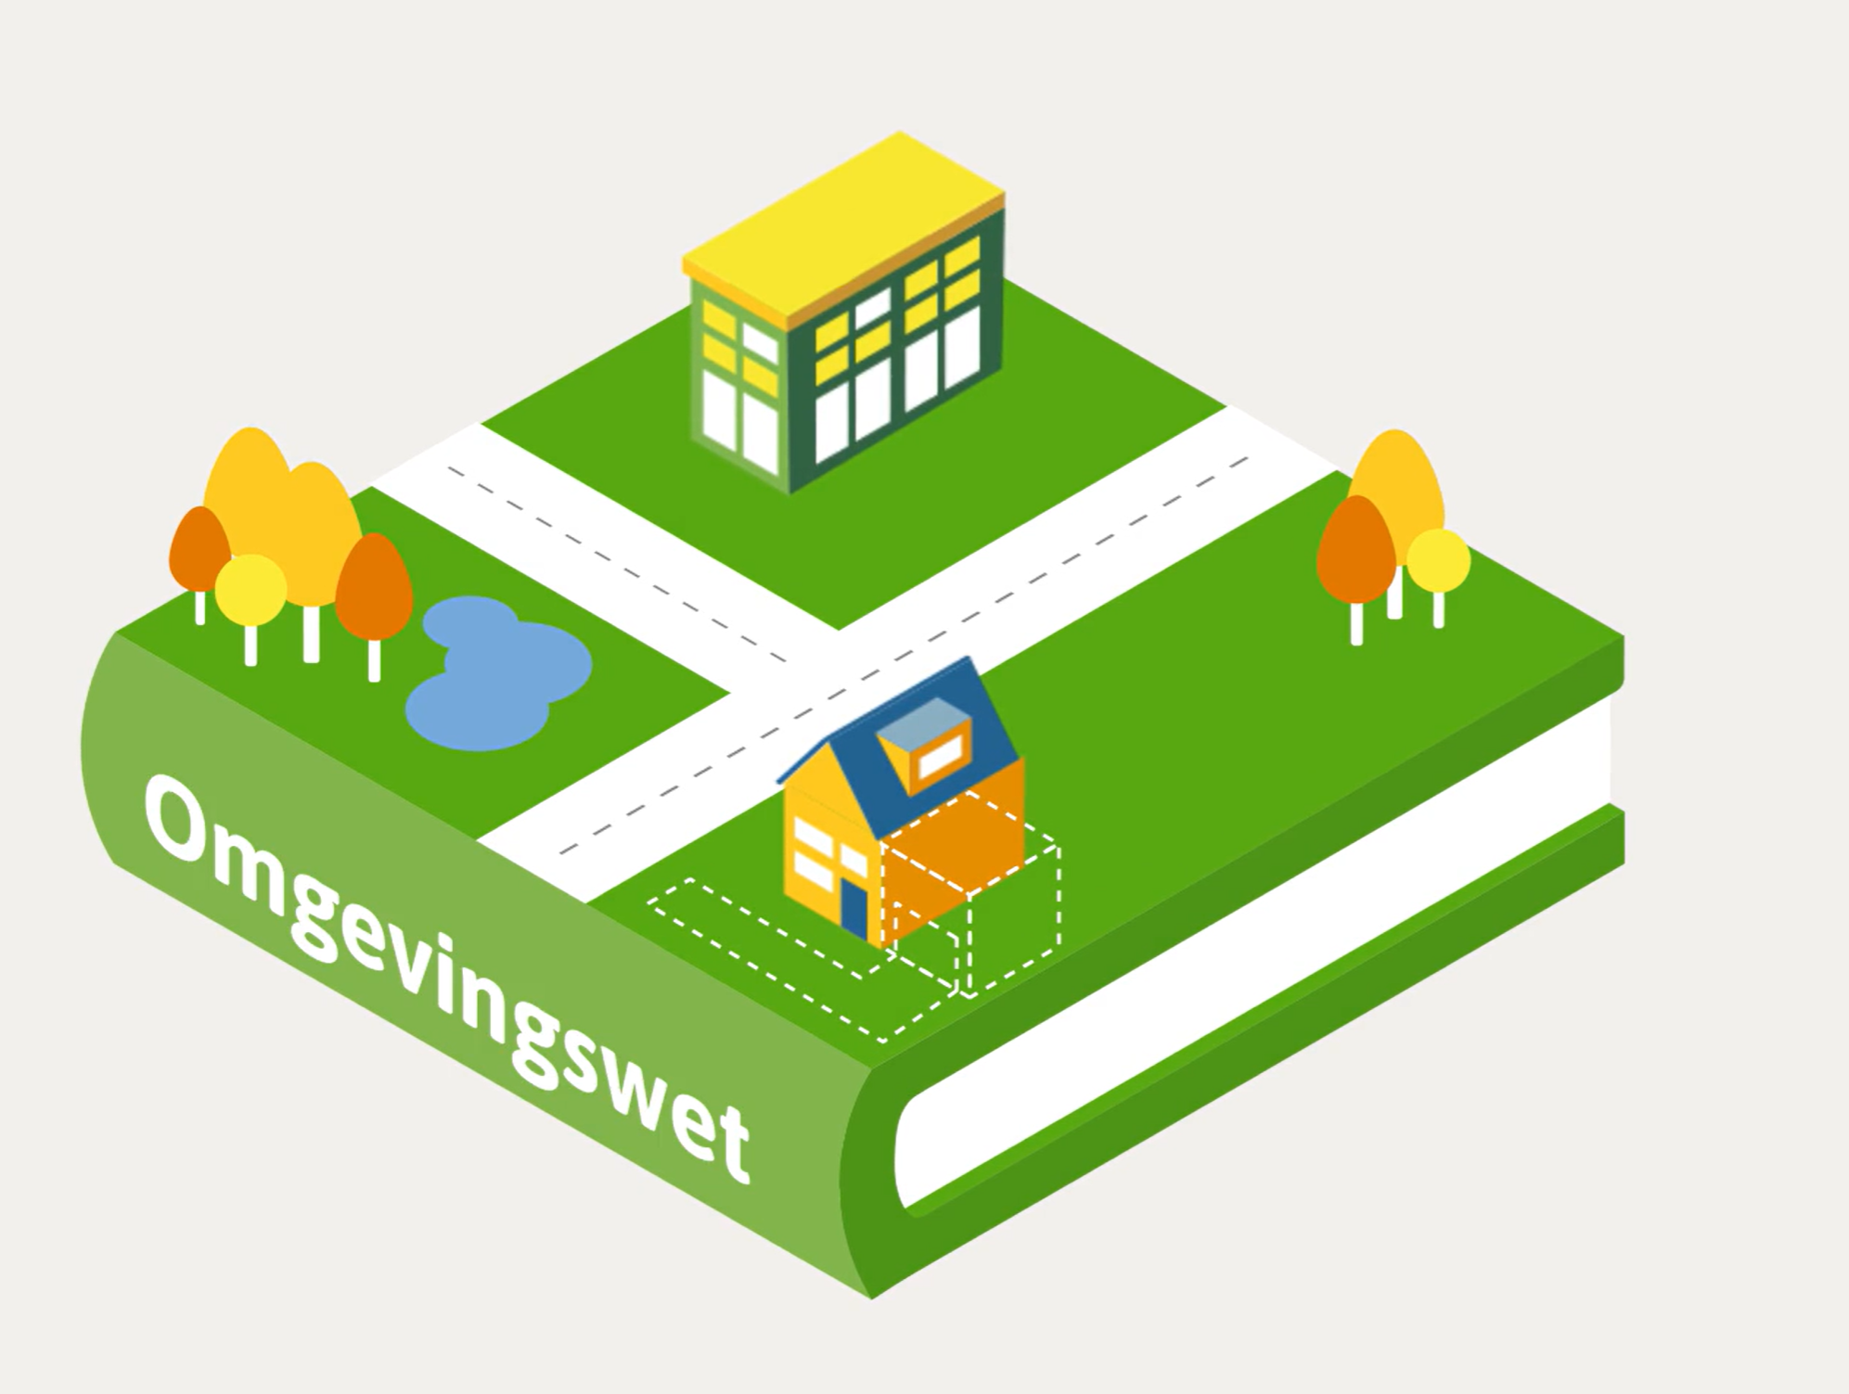
Wat is het DSO?
Met de Omgevingswet
komen al deze regels samen
Notes:
Met de Omgevingswet komen deze regels samen.

Slide 10
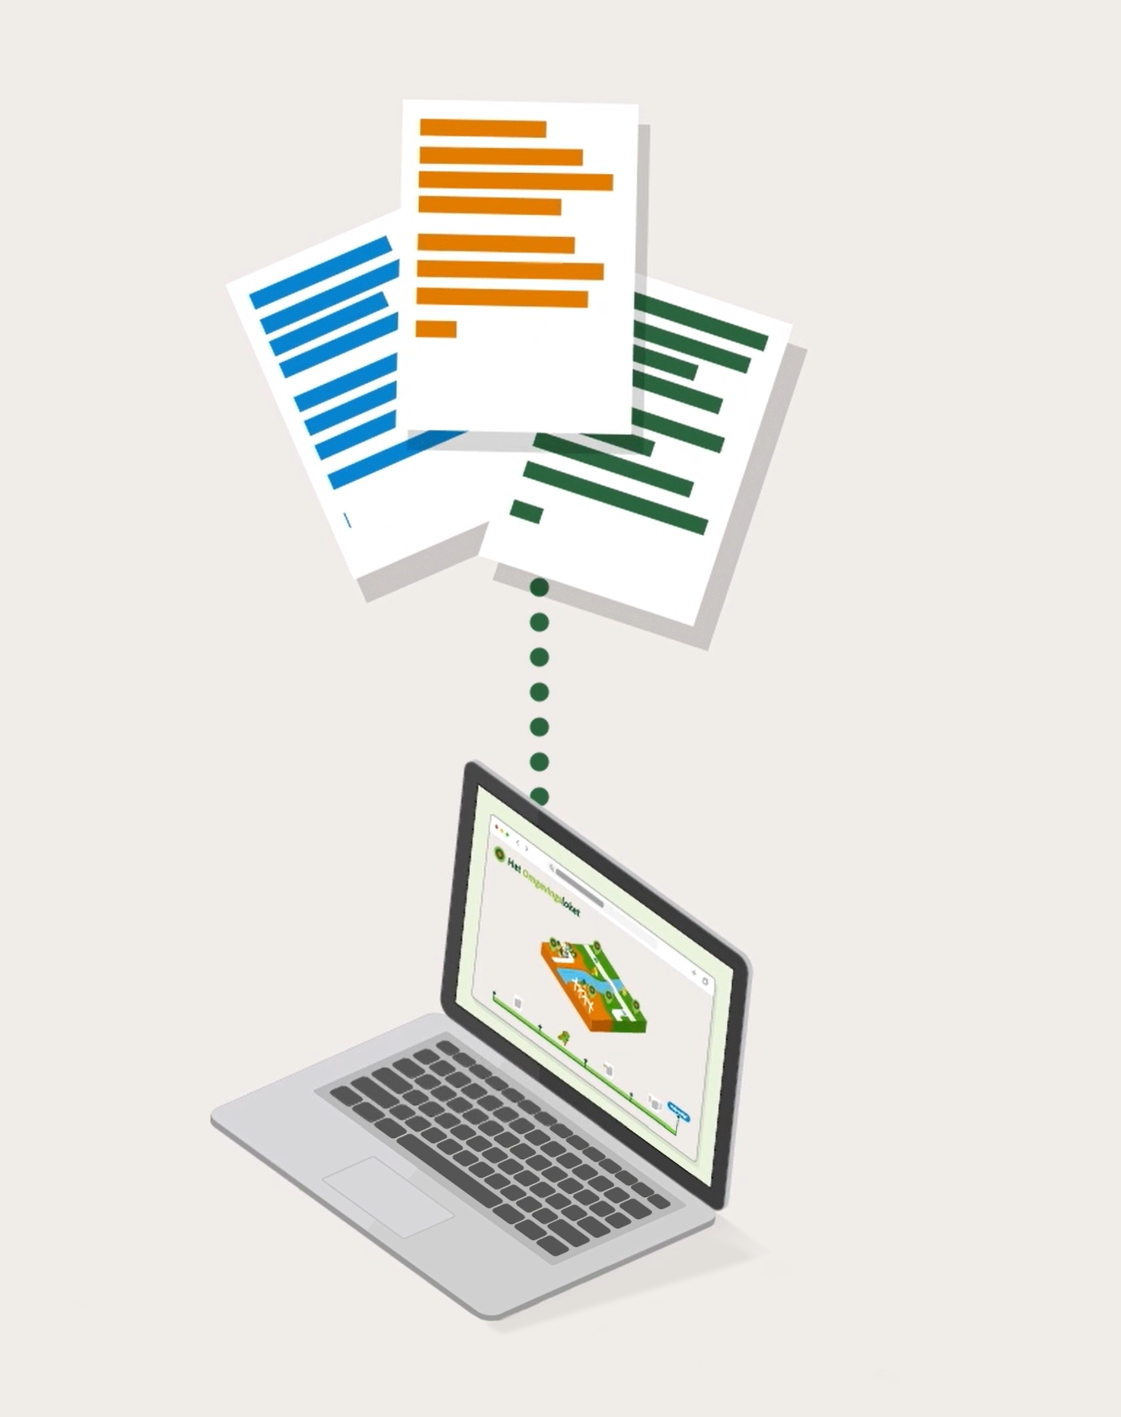
Wat is het DSO?
En zijn alle regels te vinden in 1 loket:
het Omgevingsloket
Notes:
Bij de komst van de Omgevingswet kwam er ook een nieuw Omgevingsloket. Hier zijn alle regels van alle overheden te vinden.

Slide 11
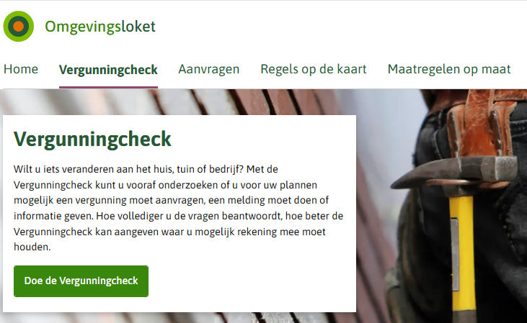
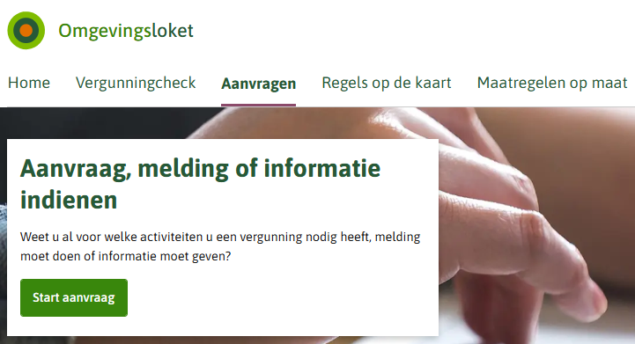
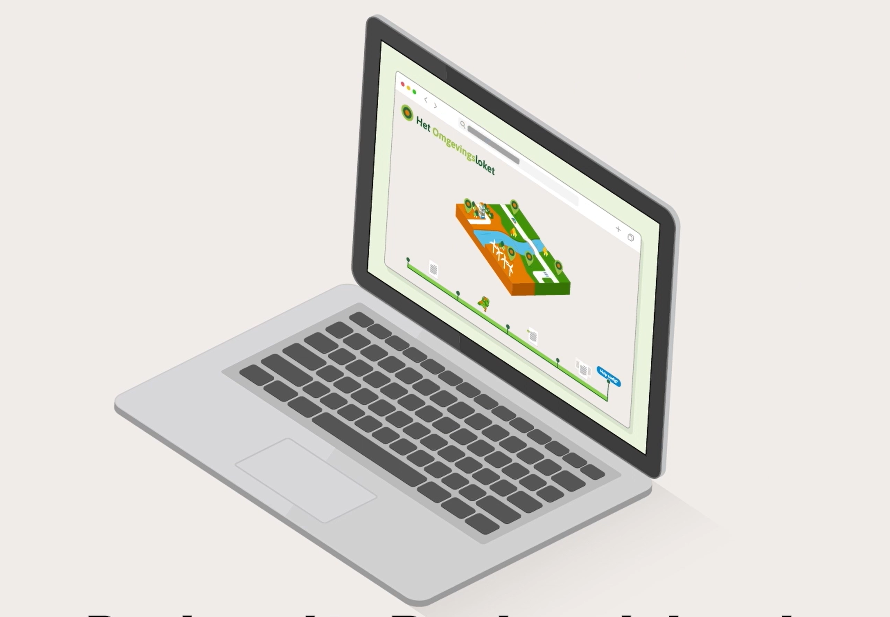
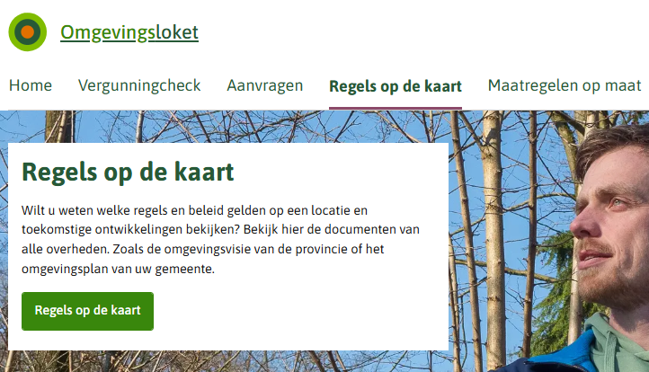
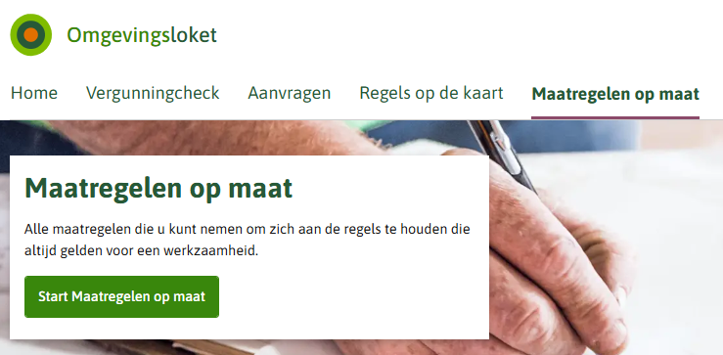
Wat is het DSO?
Het Omgevingsloket voor
digitale dienstverlening
Notes:
Het Omgevingsloket biedt digitale dienstverlening voor overheden in verschillende onderdelen.
Vergunningcheck, Aanvragen, Regels op de kaart, Maatregelen op maat.

Slide 12
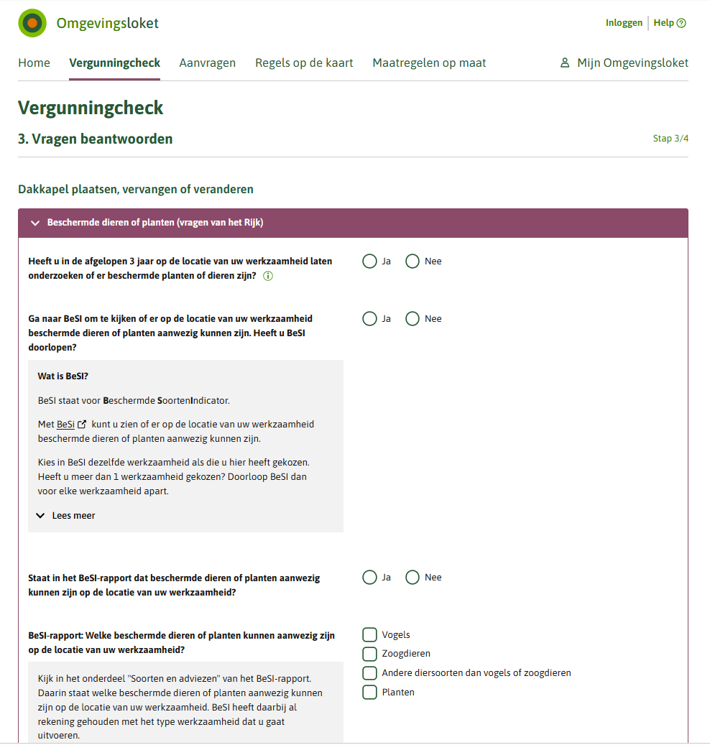
Wat is het DSO?
Vergunningcheck

Slide 13
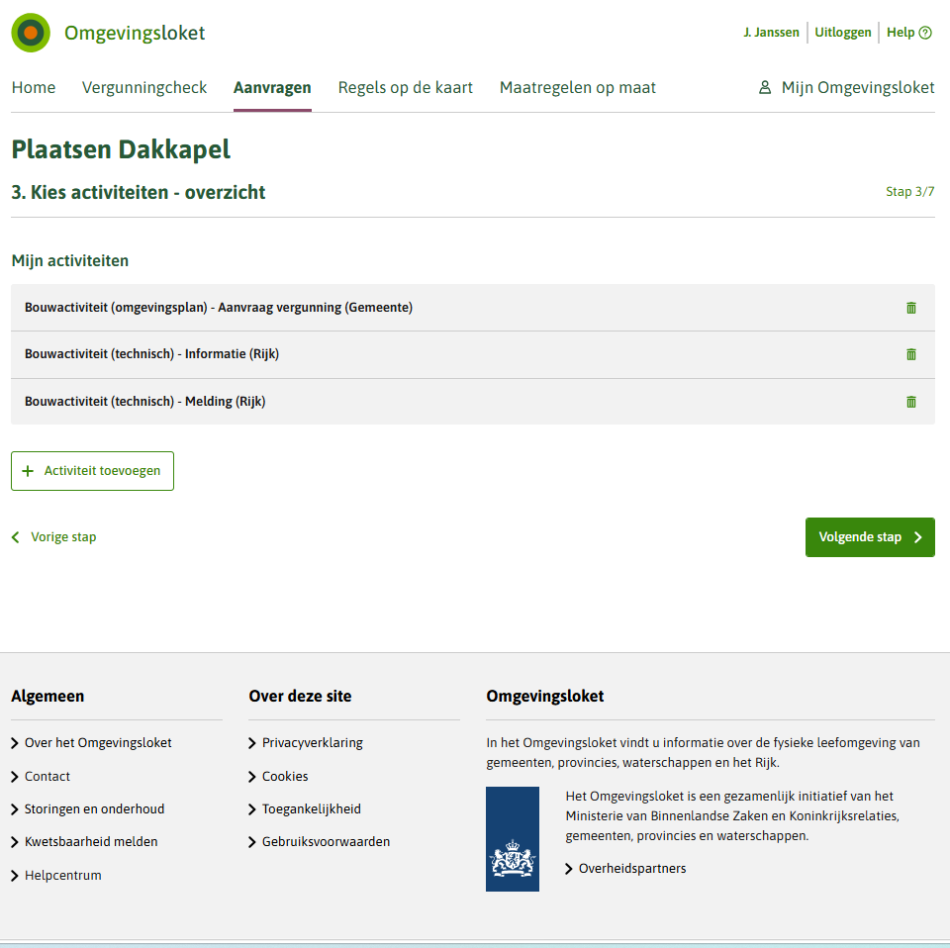
Wat is het DSO?
Aanvragen, melding en informatie indienen

Slide 14
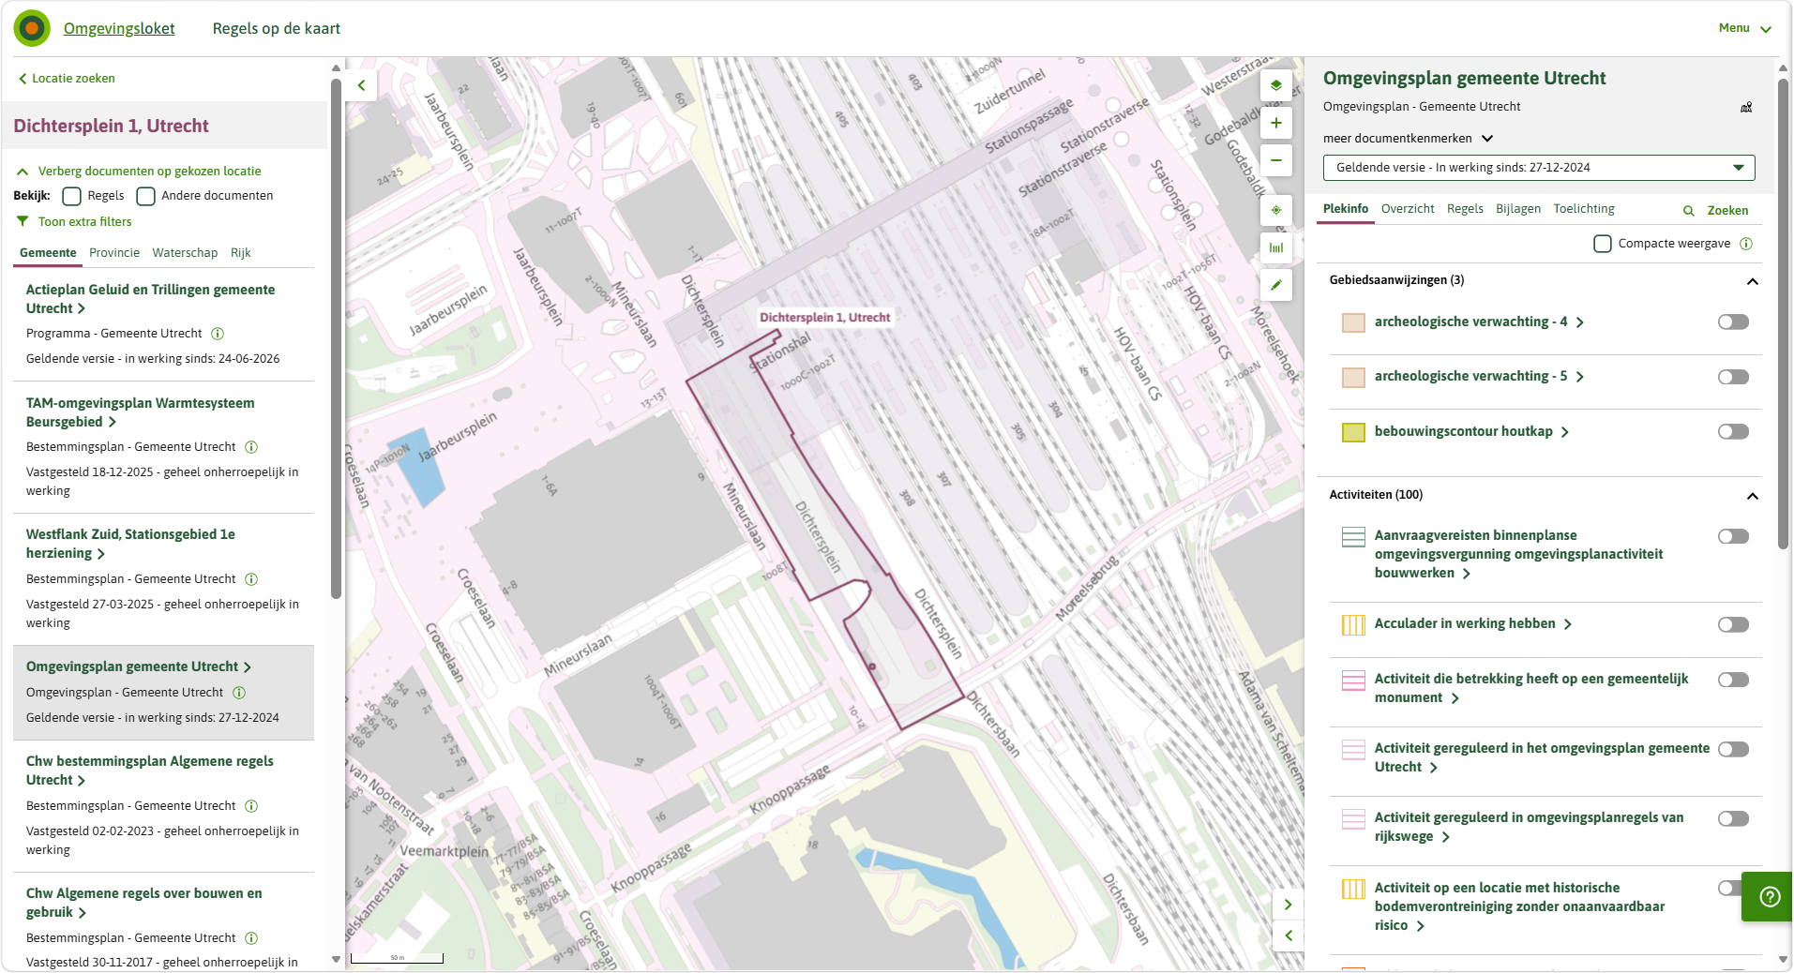
Wat is het DSO?
Regels op de kaart

Slide 15
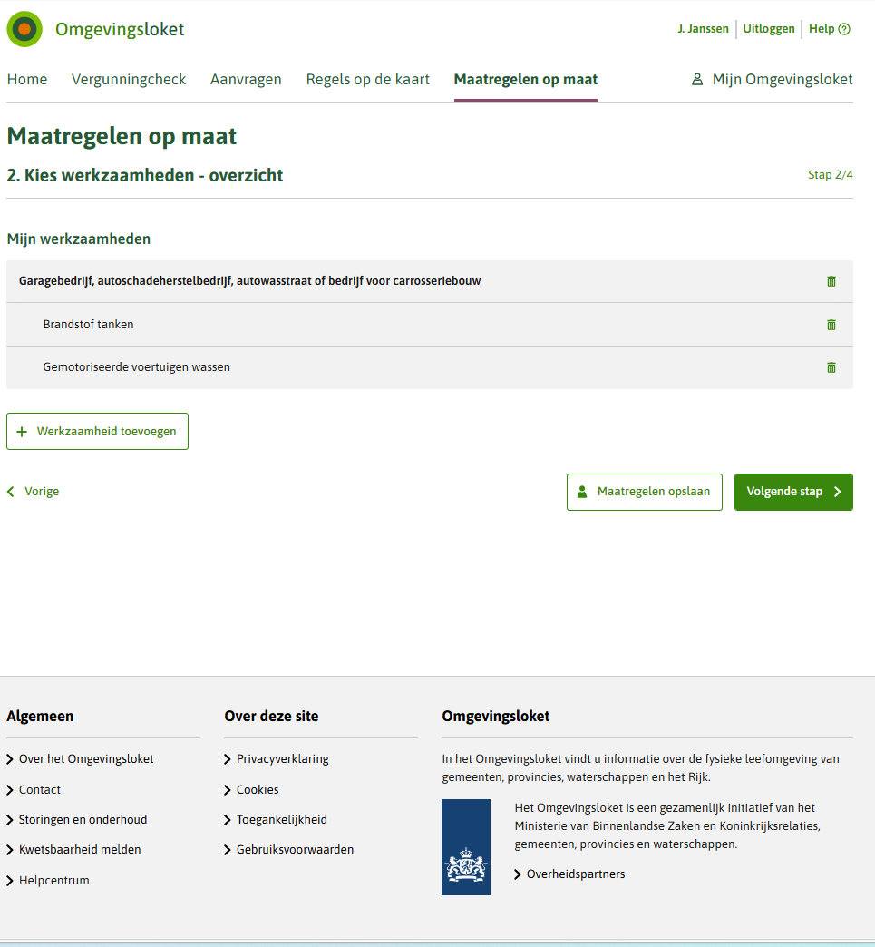
Wat is het DSO?
Maatregelen op maat

Slide 16




Wat is het DSO?
Overheden
Maar het Digitaal Stelsel Omgevingswet is
meer dan het Omgevingsloket
Omgevingsloket
LVBB
DSO-LV
Notes:
Maar het DSO is meer dan het Omgevingsloket. Overheden sluiten eigen systemen aan op de landelijke voorziening van het DSO (DSO-LV) om informatie uit te wisselen met het Omgevingsloket.
De lokale systemen en alle onderdelen van DSO-LV samen noemen we het DSO.

Slide 17




Wat is het DSO?
Overheden publiceren
plannen en beleid
Overheden sluiten aan en
wisselen informatie uit
met het DSO-LV
Omgevingsloket
Overheden leveren
toepasbare regels aan
Overheden ontvangen aanvragen meldingen en informatie
Notes:
Overheden sluiten aan:
Ze publiceren plannen en beleid > daarna te zien bij Regels op de kaart
Om aanvragen/verzoeken te kunnen ontvangen, maken ze indieningsformulieren met toepasbare regels. En vragenbomen voor de Vergunningcheck en voor Maatregelen op maat. Dit is nieuw.
Ze ontvangen de aanvragen, meldingen en informatie > die aanvragers indienen bij Aanvragen

Slide 18
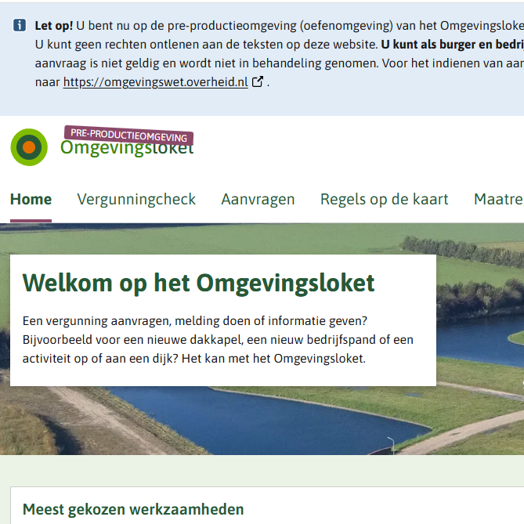
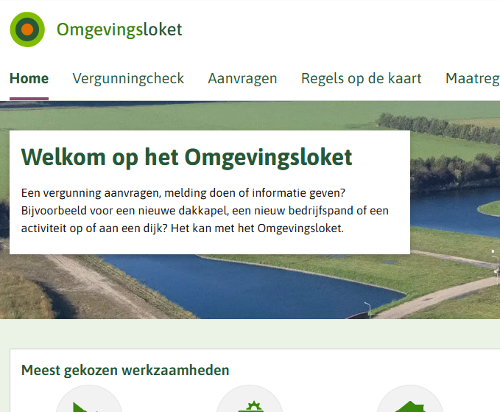
Wat is het DSO?
Handig om te weten
Overheden sluiten aan op
productie- en pre-productieomgeving
Notes:
Overheden sluiten aan op zowel de pre-productieomgeving als productieomgeving. De pre-productieomgeving gebruiken de overheden om te testen.

Slide 19



Publiceren plannen (planketen)
Proces
Standaard officiële publicaties (STOP) en Toepassingsprofielen omgevingsdocumenten (TPOD)
wetten.nl
LVBB
PLAN
Omgevingsloket
Opstellen omgevingsdocumenten
in plansoftware
Publiceren naar Landelijke voorziening bekendmaken en beschikbaar stellen (LVBB)
Doorleveren naar wetten.nl en Omgevingsloket (via Ozon)
Notes:
Planketen: plansoftware – LVBB – Ozon – Regels op de kaart

Slide 20
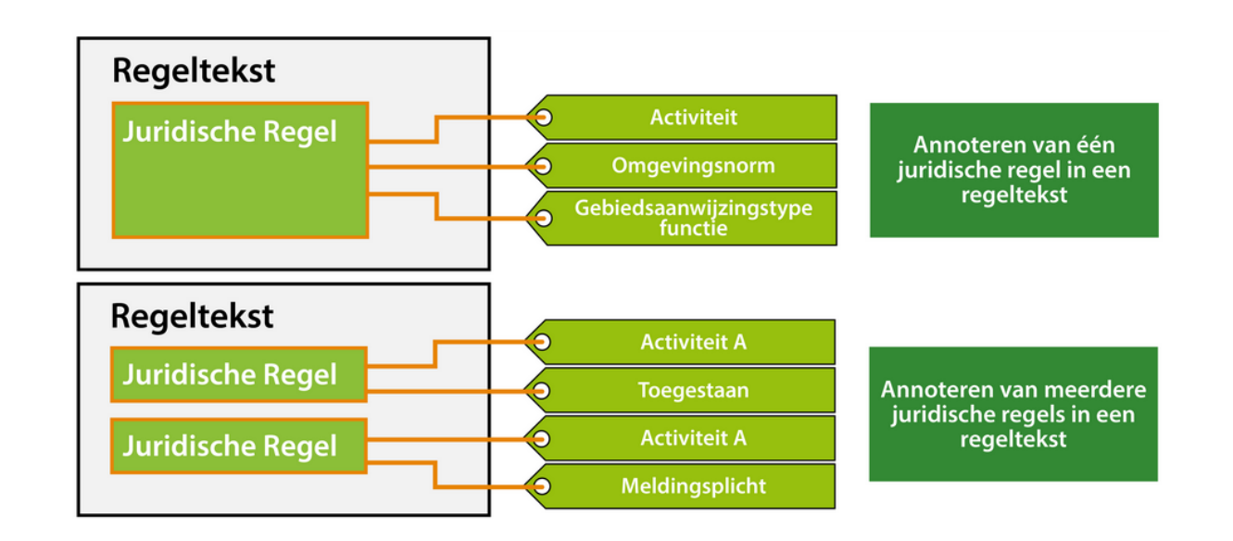
Publiceren plannen
Handig om te weten
Annoteren - Overheden voegen kenmerken toe aan hun regels zodat deze zichtbaar zijn in omgevingsdocumenten op Regels op de kaart.
Notes:
Overheden voegen kenmerken toe aan hun regels in omgevingsdocumenten. Voor Regels op de kaart, maar ook voor toepasbare regels.

Slide 21
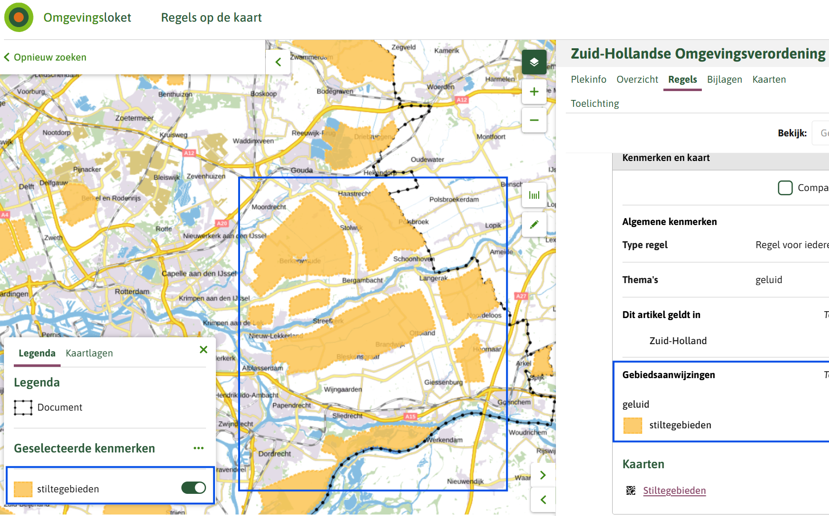
Publiceren plannen
Handig om te weten
Annoteren - Overheden voegen kenmerken toe aan hun regels zodat deze zichtbaar zijn in omgevingsdocumenten op Regels op de kaart.
Notes:
Overheden voegen kenmerken toe aan hun regels in omgevingsdocumenten. Voor Regels op de kaart, maar ook voor toepasbare regels

Slide 22
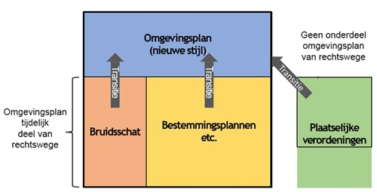
Publiceren plannen
Handig om te weten
Omgevingsplan - gemeenten maken nu regels voor het omgevingsplan.
Bij start Omgevingswet bevatte omgevingsplan regels bruidsschat: de regels die van het Rijk naar gemeenten zijn verhuisd.
Juridisch ook onderdeel van omgevingsplan: nog geldende bestemmingsplannen.
Notes:
Gemeentes maken nu regels voor het omgevingsplan. Bij start Omgevingswet hebben alle gemeentes de bruidsschat gekregen. Gemeentes hebben tot 2032 hun geldende bestemmingsplannen op te nemen in hun omgevingsplan. Tot die tijd zijn naast het Omgevingsplan ook de geldende bestemmingsplannen zichtbaar in Regels op de kaart.

Slide 23
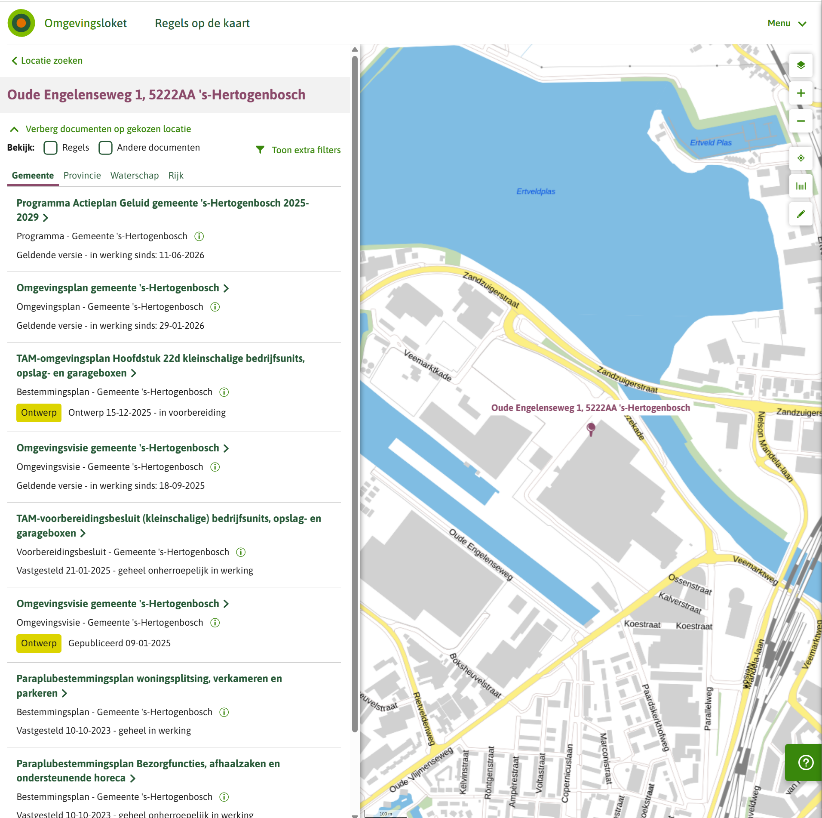
Publiceren plannen
Handig om te weten
Omgevingsplan - gemeenten maken nu regels voor het omgevingsplan
Bij start Omgevingswet bevatte omgevingsplan regels bruidsschat: de regels die van het Rijk naar gemeenten zijn verhuisd.
Juridisch ook onderdeel van omgevingsplan: nog geldende bestemmingsplannen.
Notes:
Gemeentes maken nu regels voor het omgevingsplan. Bij start Omgevingswet hebben alle gemeentes de bruidsschat gekregen. Gemeentes hebben tot 2032 hun geldende bestemmingsplannen op te nemen in hun omgevingsplan. Tot die tijd zijn naast het Omgevingsplan ook de geldende bestemmingsplannen zichtbaar in Regels op de kaart.

Slide 24
Toepasbare regels maken
Proces
Standaard
toepasbare regels (STTR)
RTR
REGELBEHEER
Omgevingsloket
Toepasbare regels maken
in regelbeheersoftware
Aanleveren bij Registratie toepasbare regels (RTR)
Doorleveren naar Omgevingsloket: Vergunningcheck, Aanvragen en Maatregelen op maat
Notes:
Regelbeheersoftware software > STTR >RTR > naar het Omgevingsloket (Vergunningcheck, Aanvragen, Maatregelen op Maat)

Slide 25
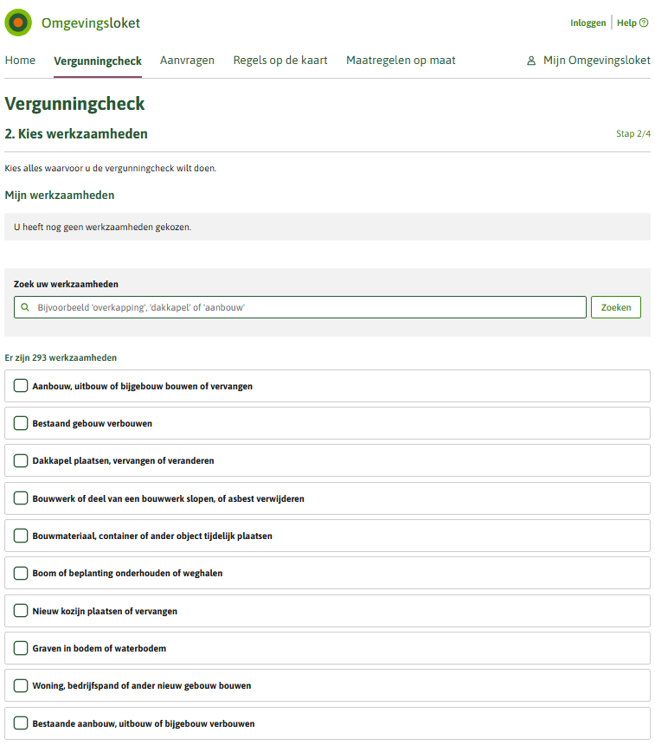
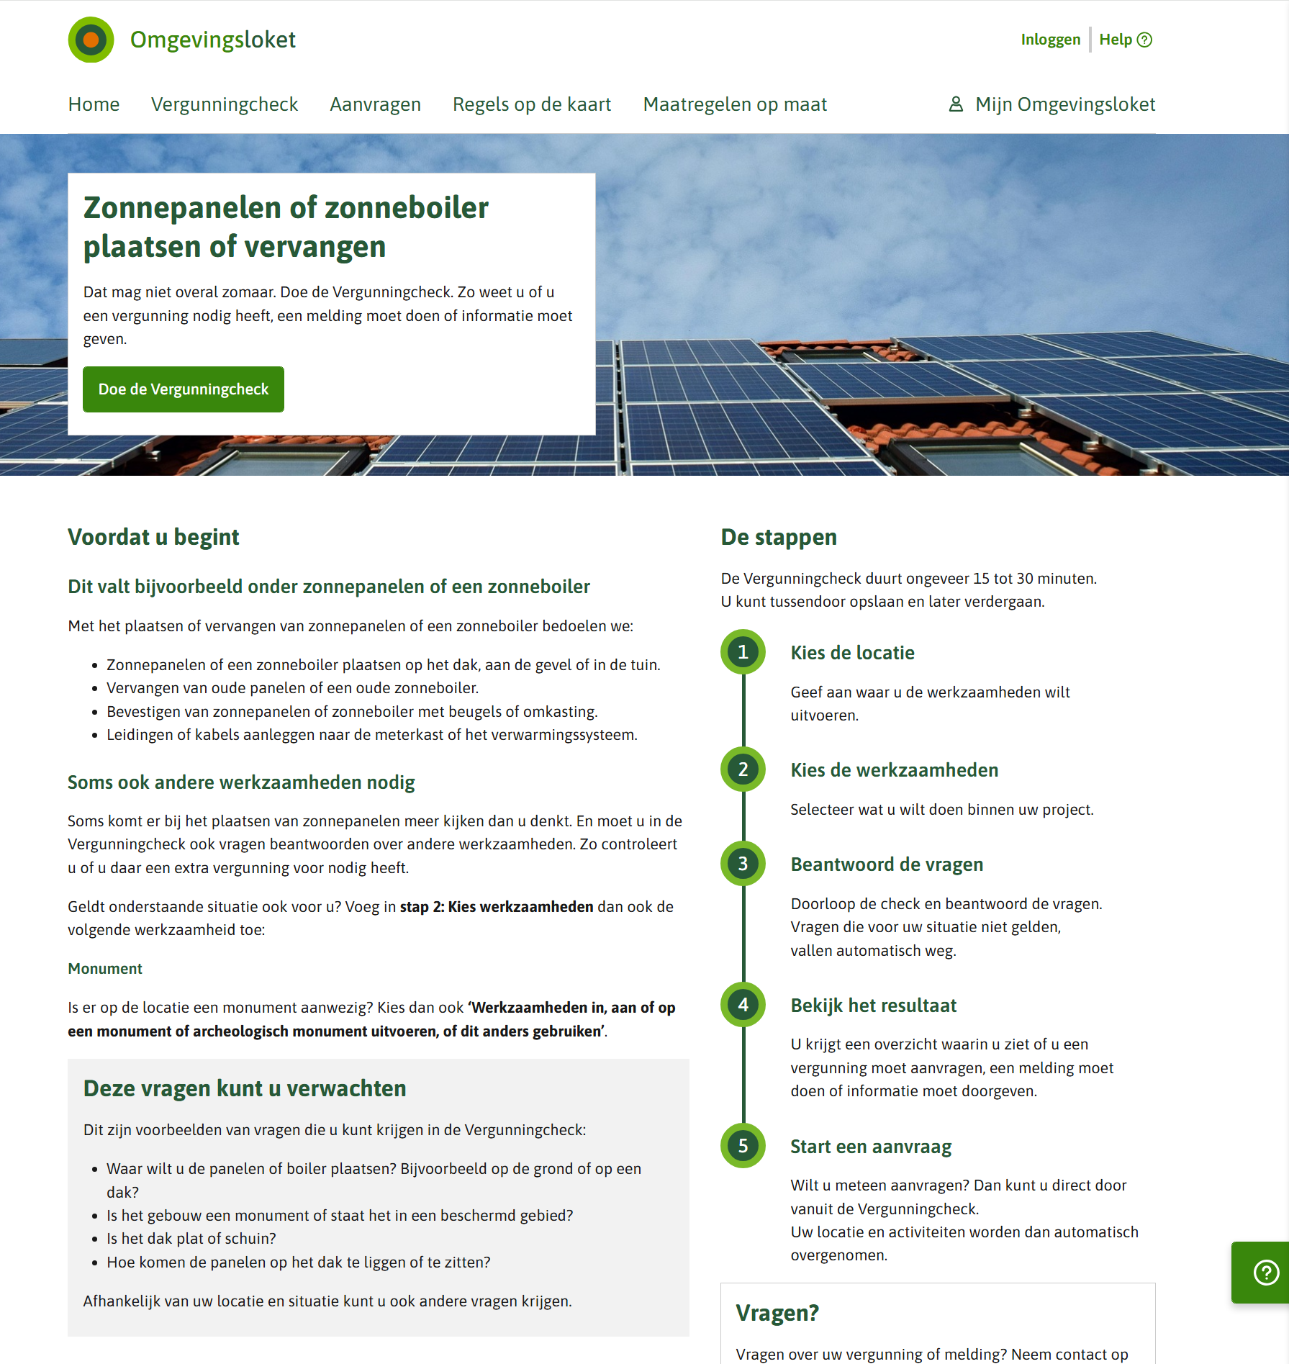
Toepasbare regels
Handig om te weten
Werkzaamheden - bij Vergunningcheck en Maatregelen op maat zoeken initiatiefnemers op werkzaamheden

Slide 26
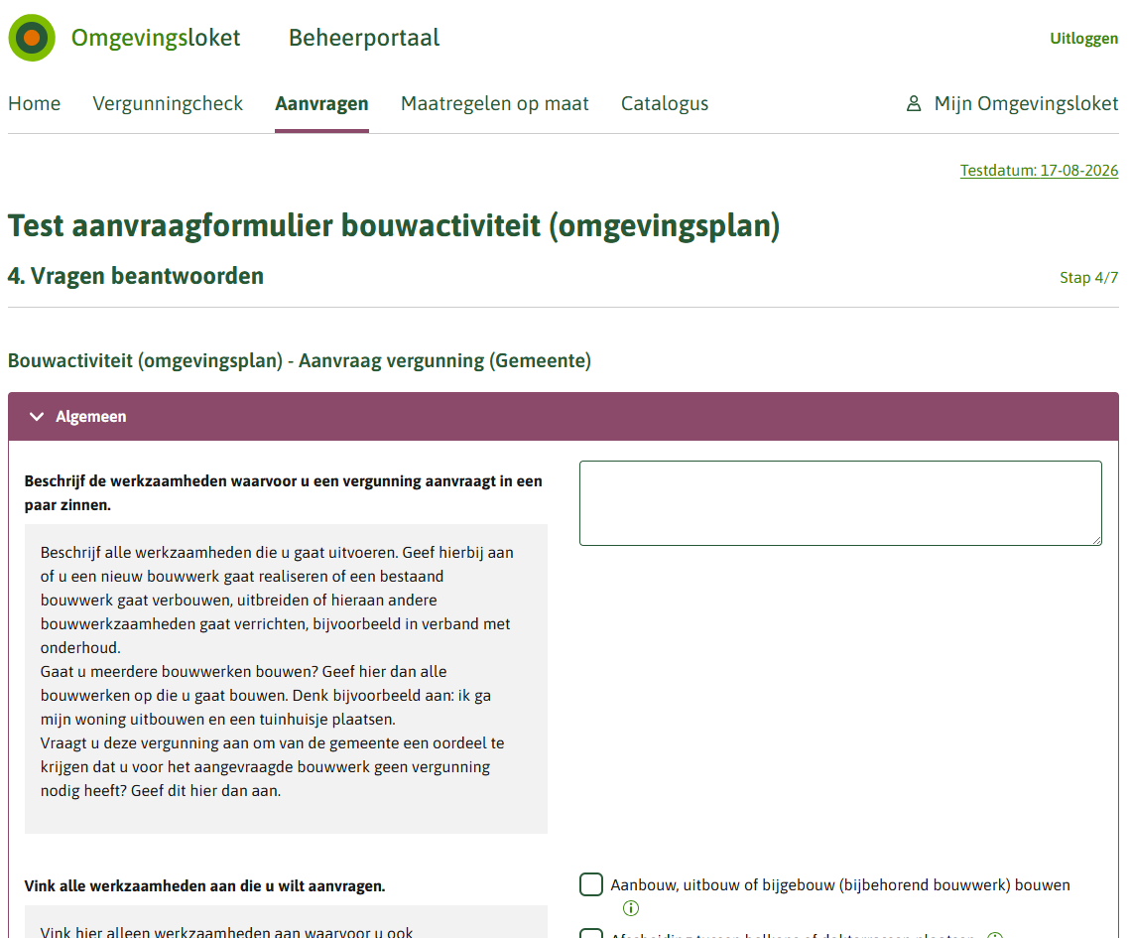
Toepasbare regels
Handig om te weten
Beheerportaal - via Beheerportaal kunnen overheden toekomstige toepasbare regels bekijken in Omgevingsloket (staging)
Notes:
Via het beheerportaal kunnen overheden toekomstige toepasbare regels bekijken in het Omgevingsloket.

Slide 27
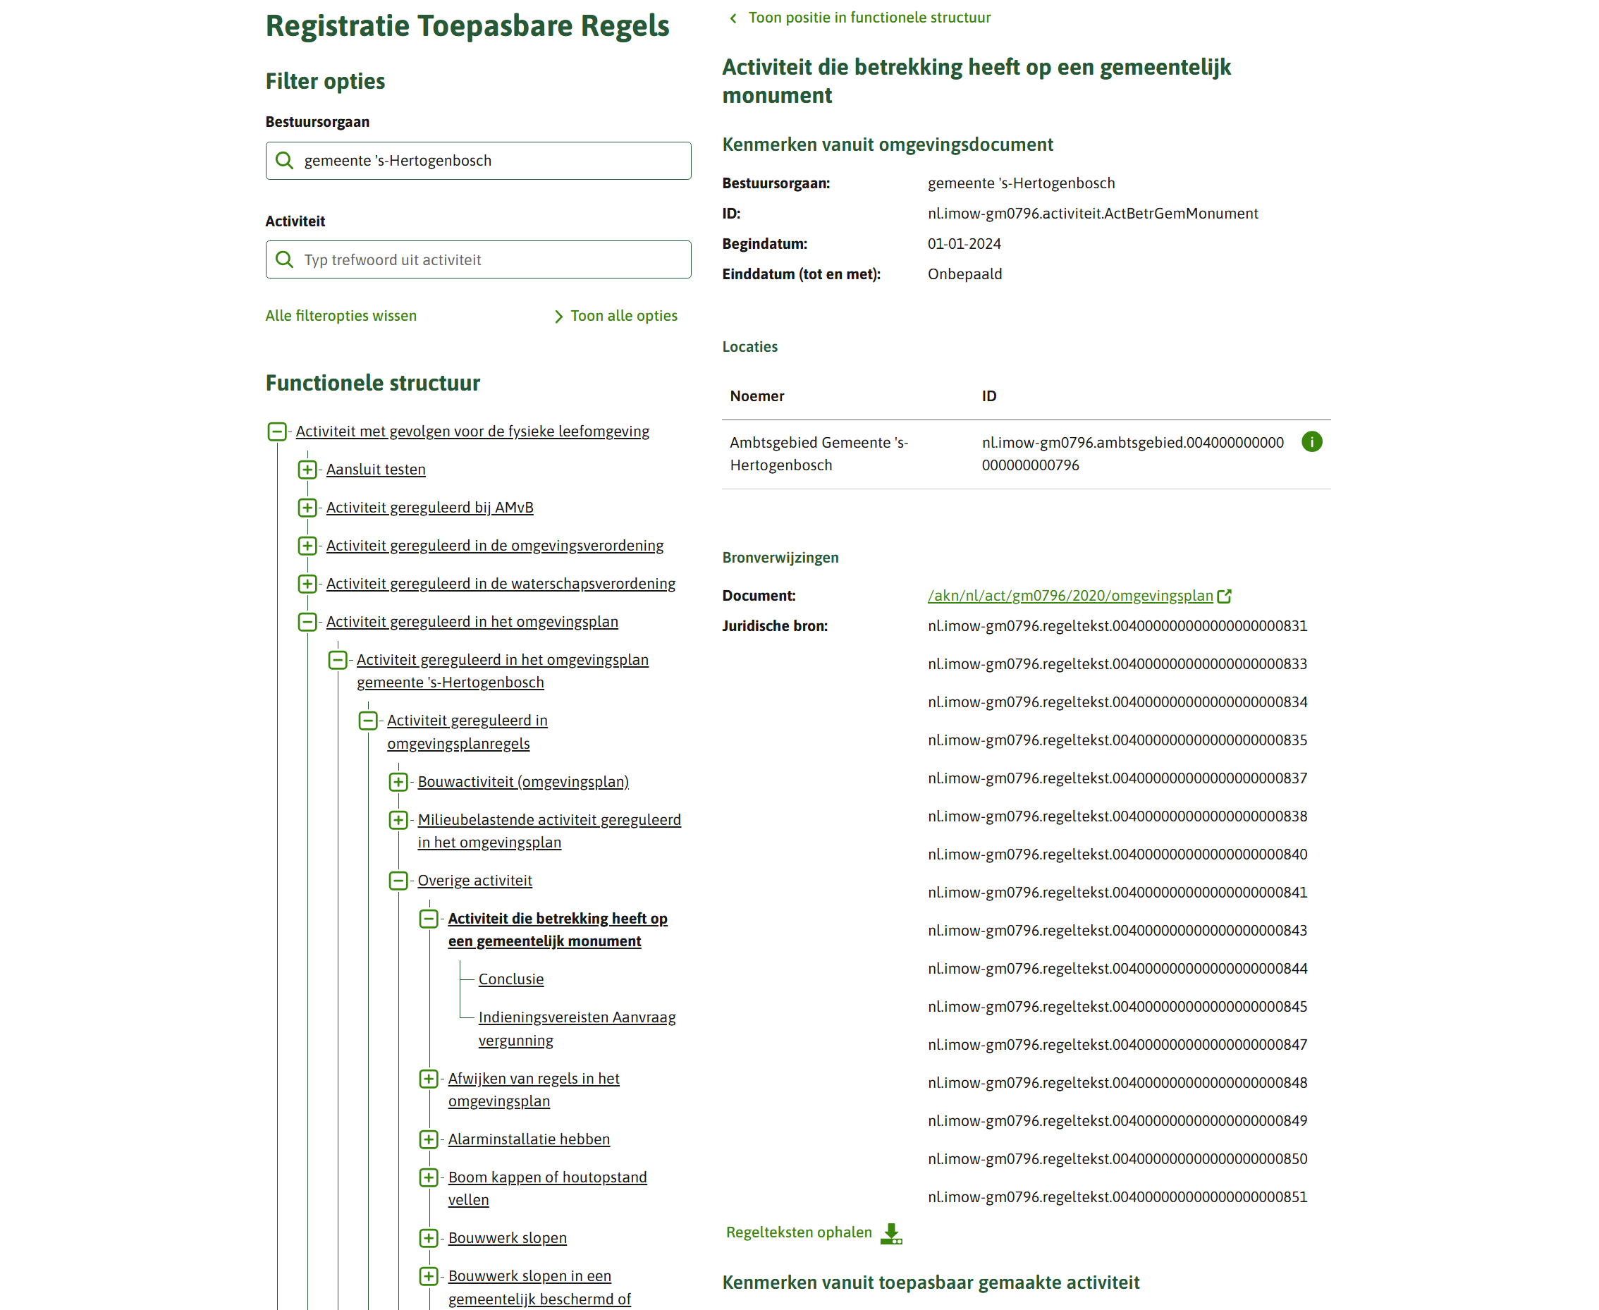
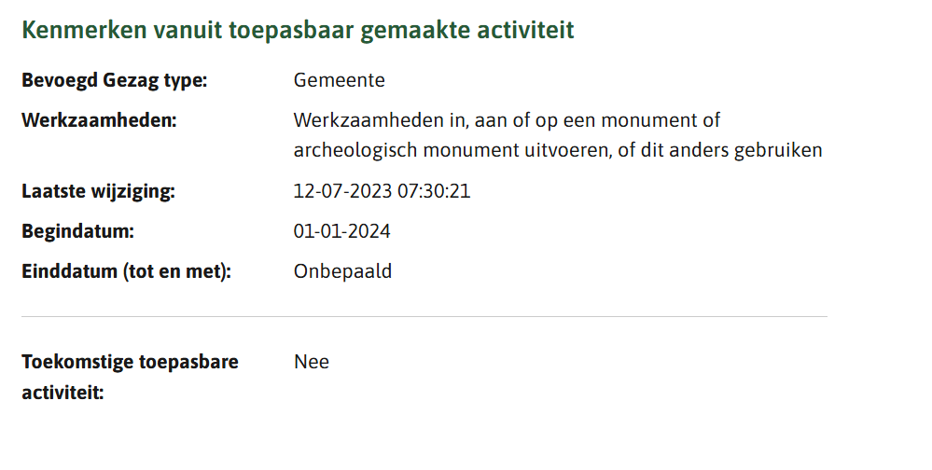
Toepasbare regels
Handig om te weten
Bruidsschat - gemeenten hebben bij de bruidsschat ook toepasbare regels gekregen.
Die vind je in de functionele structuur in de Registratie toepasbare regels (RTR), samen met alle andere toepasbare regels voor alle beschikbare activiteiten.
Notes:
Bij de bruidsschat hebben gemeenten ook toepasbare regels gekregen.

Slide 28
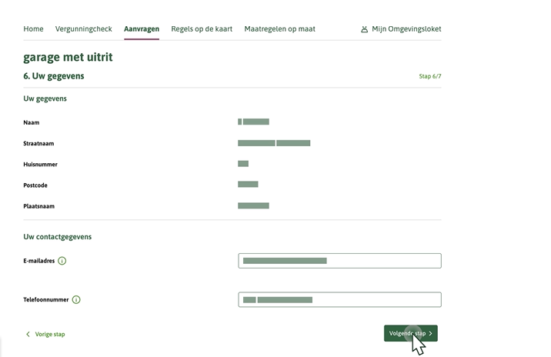
Toepasbare regels
Handig om te weten
Algemene set – is een vaste set vragen die initiatiefnemers invullen bij een aanvraag, melding of informatieplicht in het Omgevingsloket. Dit zijn vragen over contactgegevens, het project en participatie.
Het Rijk beheert deze set.
Notes:
De algemene set is een vaste set vragen die initiatiefnemers invullen bij een aanvraag, melding of informatieplicht in het Omgevingsloket. Dit zijn vragen over contactgegevens, het project en participatie. Hierdoor wordt de basisinformatie op een uniforme manier uitgevraagd. Het Rijk beheert deze set.

Slide 29
Aanvragen ontvangen (VTH-keten)
Proces
Standaard aanvragen en melden (STAM)
werkmap DSO
Omgevingsloket
VTH/ZAAK
Initiatiefnemers dienen aanvragen, meldingen en informatie in via Omgevingsloket
Verzoeken staan in werkmap DSO
DSO-LV verstuurt notificatie naar VTH-systeem
Overheden halen verzoeken op in eigen VTH-systeem
Notes:
Omgevingsloket (Aanvragen, meldingen en informatie) – STAM – Zaaksysteem/VTH-systeem

Slide 30
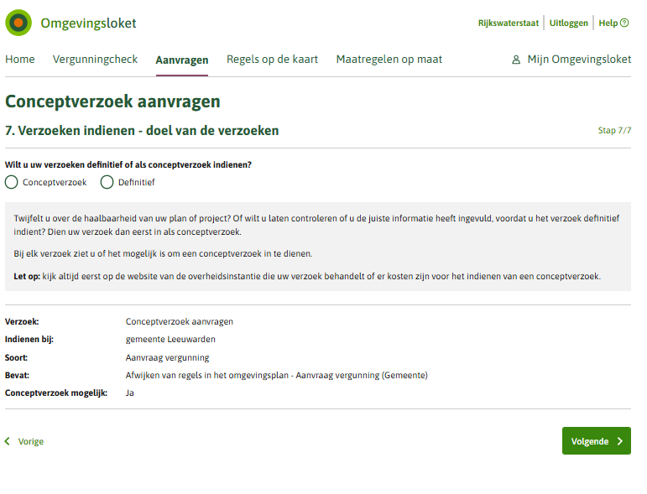
Aanvragen ontvangen
Handig om te weten
Conceptverzoek - initiatiefnemers kunnen ook een conceptverzoek indienen. Overheden bepalen zelf of ze dit toestaan. En stellen dit zelf in via regelbeheersoftware.

Slide 31
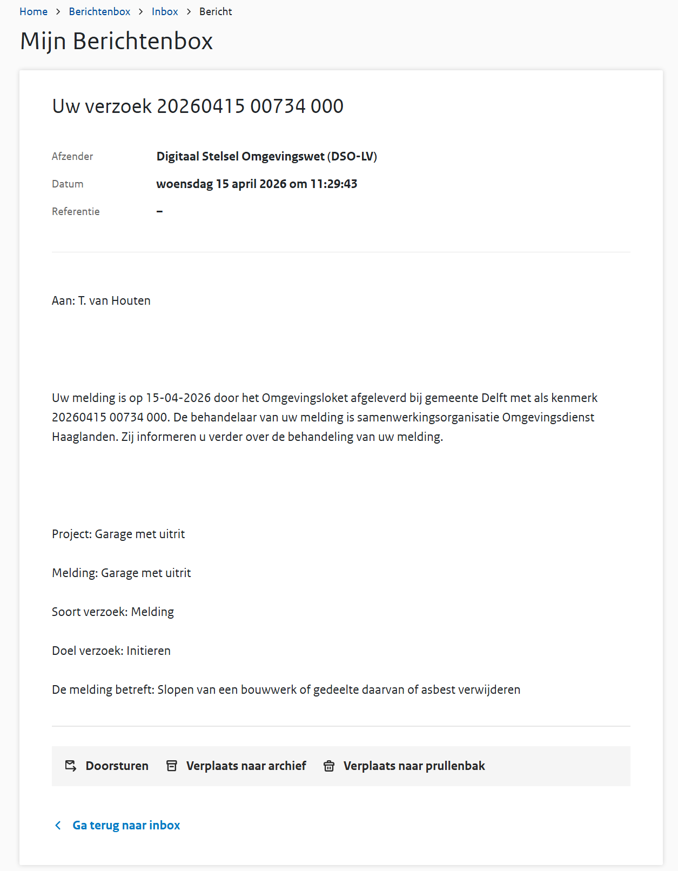
Aanvragen ontvangen
Handig om te weten
Verzendbewijs en ontvangstbevestiging - DSO stuurt na indienen een verzendbewijs naar de Berichtenbox.
Het bevoegd gezag stuurt een ontvangstbevestiging en informeert de aanvrager over de aanvraag.
Notes:
Aanvragers zien bij het indienen van een aanvraag, melding of informatieplicht in het Omgevingsloket een bevestiging op hun scherm. Als een burger inlogt met DigiD, krijgt de initiatiefnemer een verzendbewijs in de berichtenbox. Overheden moeten nog wel een ontvangstbevestiging versturen om de aanvrager te informeren over de aanvraag.

Slide 32

Aanvragen ontvangen
Gemeente
Handig om te weten
Samenwerken bij aanvragen - overheden kunnen aanvragen laten behandelen door een andere organisatie. Hiervoor stellen ze een behandeldienst in.
Ze kunnen ook samenwerken met andere overheden en organisaties aan aanvragen. Dit kan via de Samenwerkfunctionaliteit (SWF).
Omgevingsdienst
Veiligheidsregio
Notes:
Samenwerken bij aanvragen - overheden kunnen aanvragen automatisch laten doorsturen naar een andere organisatie. Hiervoor stellen ze een behandeldienst in.
Instellen op activiteit. Via regelbeheersoftware.

Slide 33
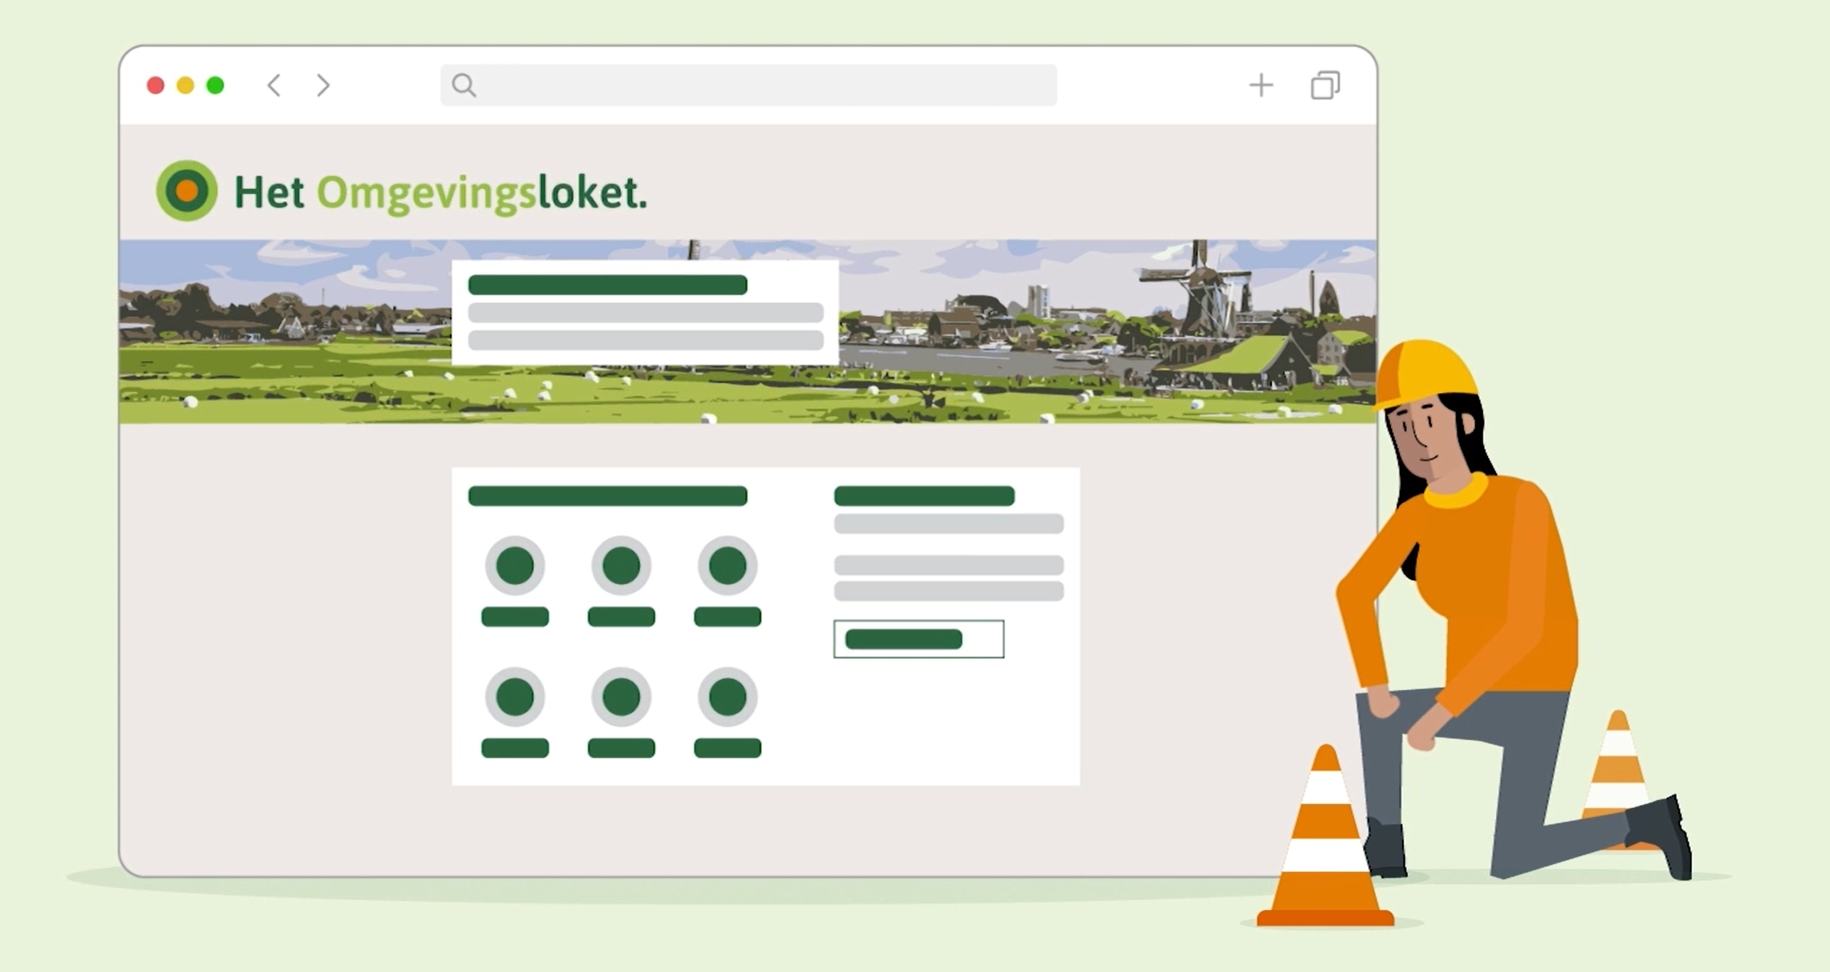
Ontwikkeling DSO
Agile ontwikkeling
Planning per kwartaal - ontwikkelingen worden per kwartaal gepland door koepels, opdrachtgever en ontwikkelteams.
Beheer en ontwikkeling door verschillende organisaties - Kadaster, Rijkswaterstaat, Geonovum en Logius.

Slide 34

Open stelsel
API’s en services
Gebruik door derden - DSO wordt zo ontwikkeld dat anderen de informatie en diensten ook kunnen gebruiken. Bijvoorbeeld voor eigen apps of om direct aan te vragen.

Slide 35
DSO en dienstverlening
Zoek de samenwerking
Notes:
Samenvatting: DSO in de notendop. Thema van de dag: puzzelstukken van de Omgevingswet > je bent van elkaar afhankelijk. Dat zie je ook terug in het DSO. Samenwerken in de organisatie is belangrijk, voor een goede digitale dienstverlening in het Omgevingsloket > samenwerking tussen planmakers en planjuristen en regelanalisten. Maar ook met VTH en KCC > feedback/signalen

Slide 36
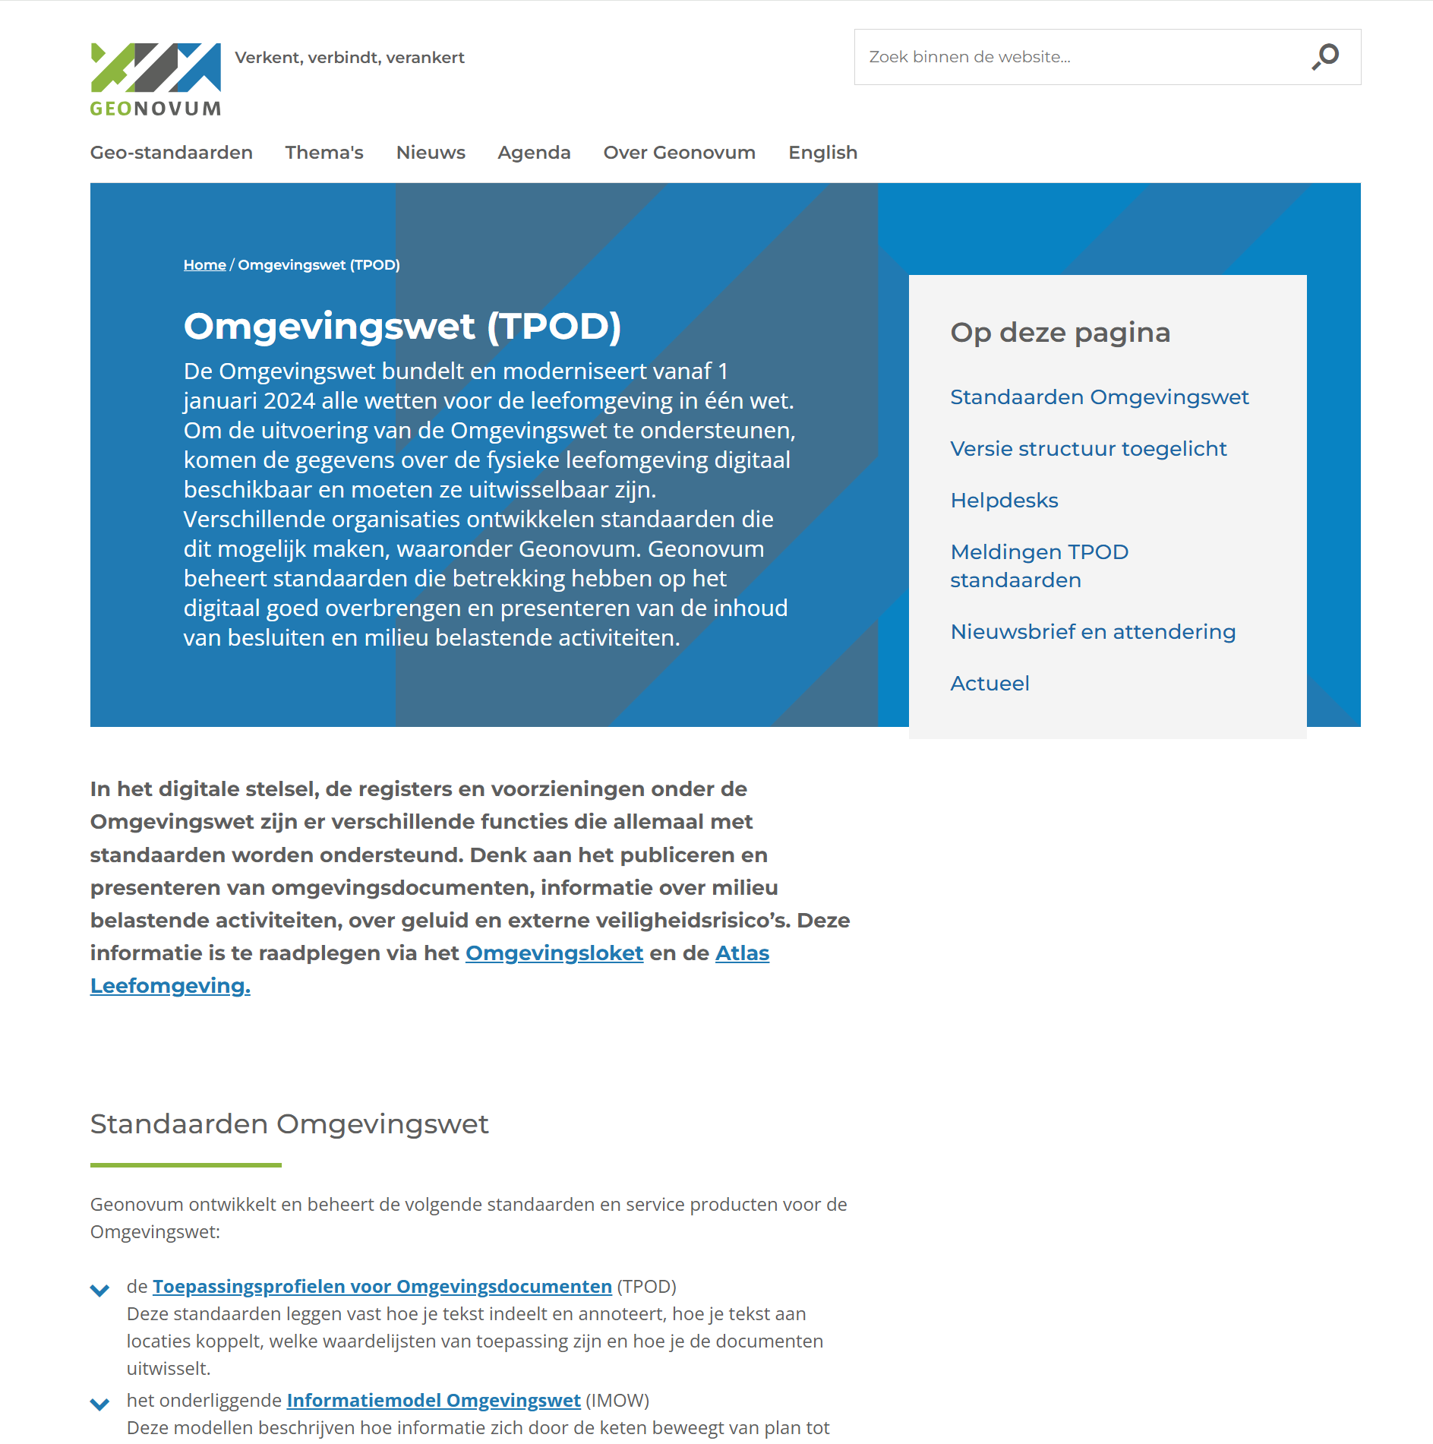
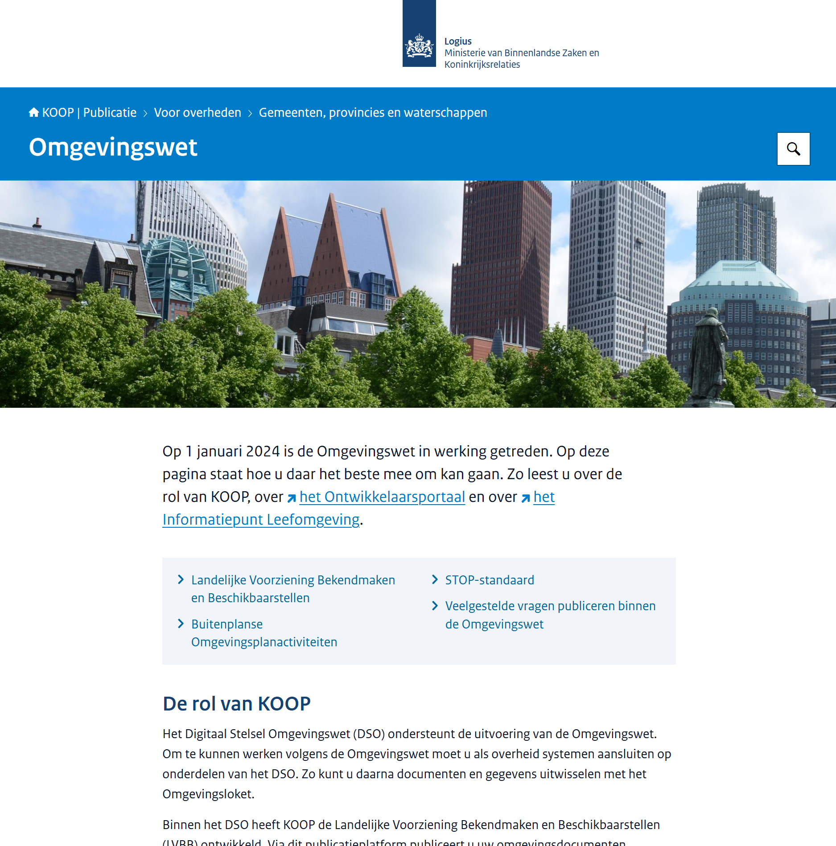
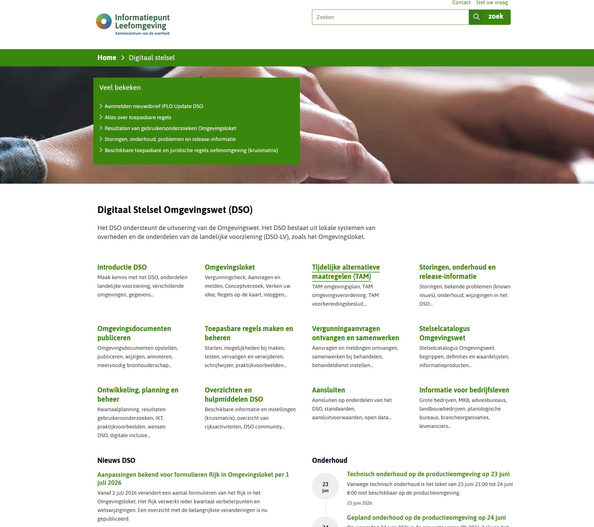
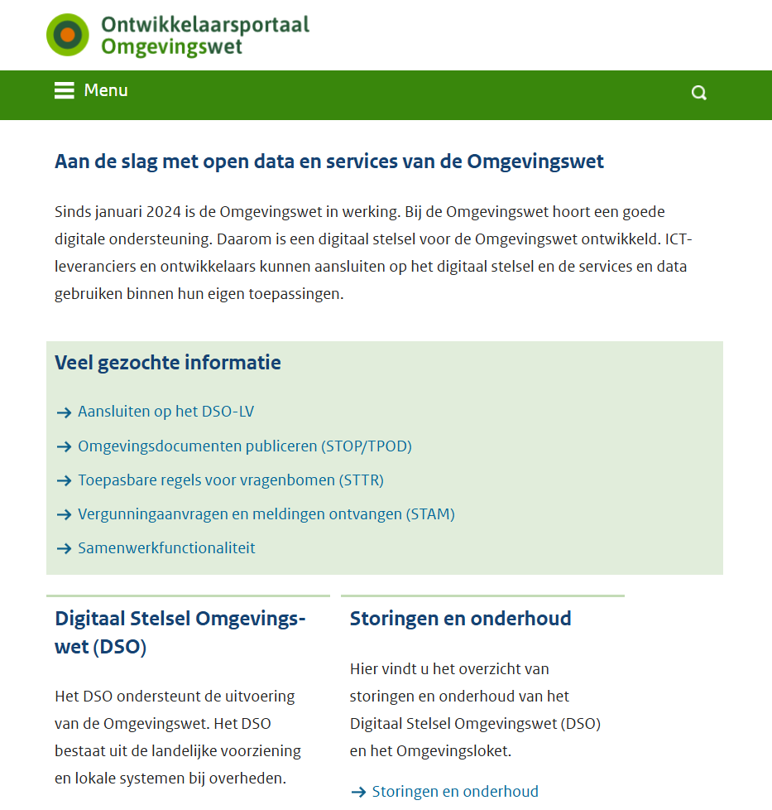
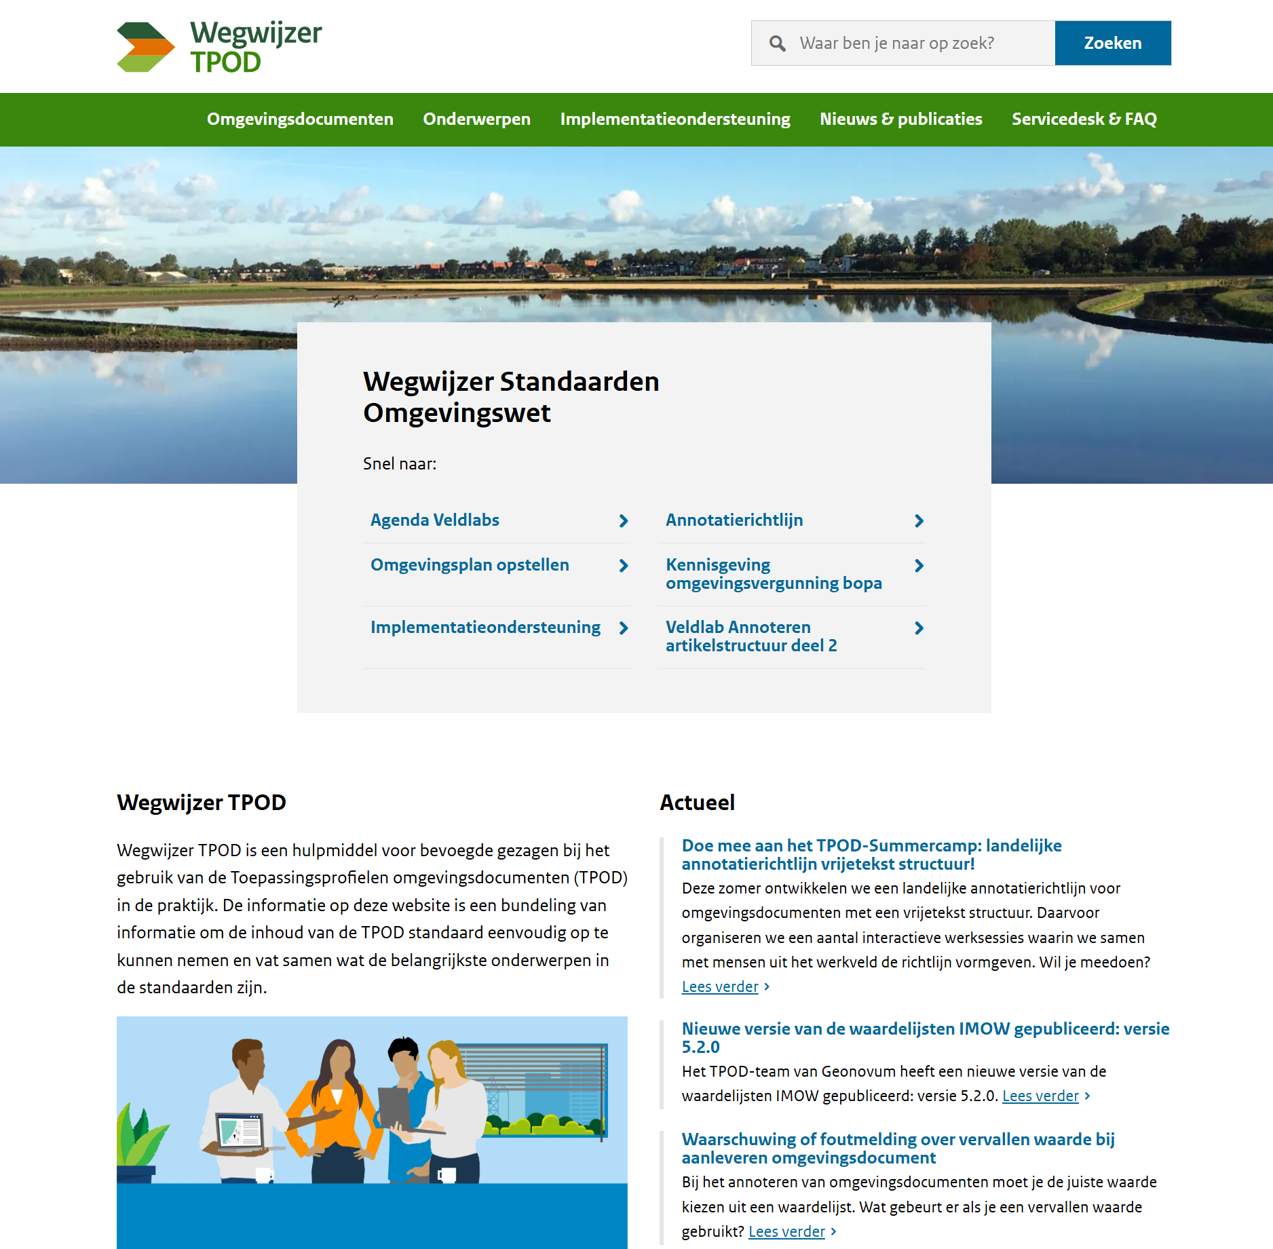
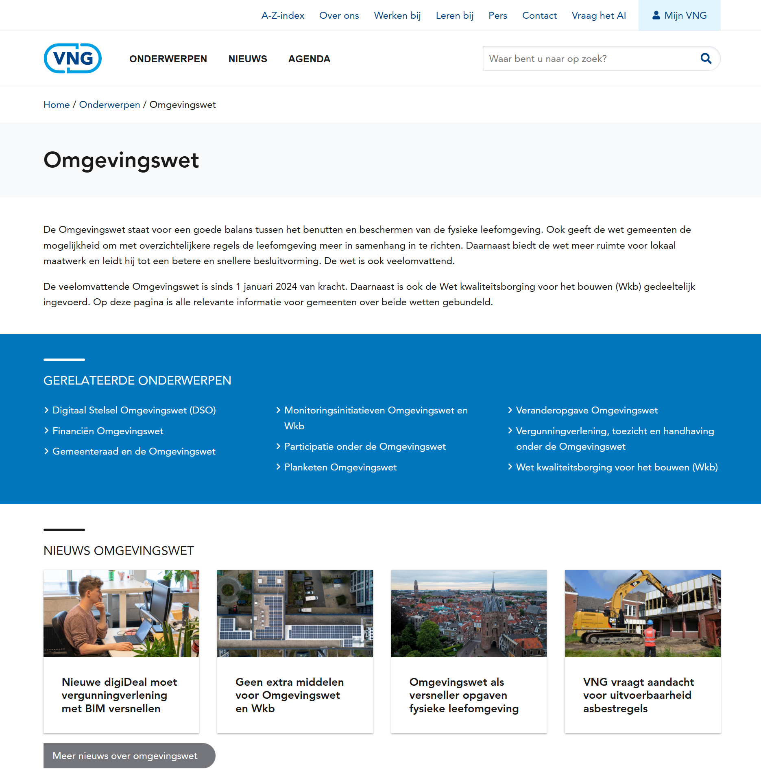
Hulp en ondersteuning
IPLO en partners helpen je op weg
Websites
Helpdesks
Nieuwsbrieven
Ondersteuning in het land

Slide 37
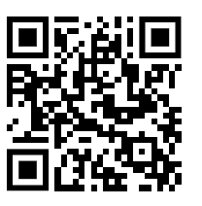
Hulp en ondersteuning
Handige links
VNG Omgevingswet: https://vng.nl/rubrieken/omgevingswet
Wegwijzer TPOD (Geonovum): https://www.wegwijzertpod.nl/
Ontwikkelaarsportaal Omgevingswet: https://developer.omgevingswet.overheid.nl/
IPLO - DSO: https://iplo.nl/digitaal-stelsel/
IPLO Update DSO: https://iplo.nl/digitaal-stelsel/iplo-update-dso/
Storingen, onderhoud en release-informatie: https://iplo.nl/digitaal-stelsel/storingen-onderhoud-release-informatie/
Aanmelden
IPLO Update DSO

Slide 38
Einde

